Slide 1
Project: Schaakbord
Hendrickx Matthias
Notes:
Ik ben Matthias, ik ben 19 jaar en heb de richting elektriciteit-elektronica gestudeerd.
Ik ben Hannes Hugaert, ik ben 20 jaar en heb in het middelbaar afgestudeerd als elektrische installatie technieker.
Ons project van vandaag gaat over de hartslagmeter, het wordt als maar populairder op deze wereld en wij gaan uitzoeken hoe het nu eigenlijk werkt.

Slide 2
Schaakbord
Inleiding
Hardware
Software
Besluit
Demonstratie
Notes:
Dit is wat wij allemaal gaan vertellen vandaag.

Slide 3
inleiding
Wat?
Hoe?
Problemen?
Oplossingen:
Schaakbord
STM32 (in C)
Sensor, Nokia LCD, Software uitbreiding
Hardware aangepast &
software uitgebreid
Notes:
Wat is ons project en hoe hebben we verschillende dingen moeten oplossen? Ons oorspronkelijke idee was om een LED kubus te maken maar dat was wat te duur. We hadden al sinds de intentie om de XC888 te gebruiken zodat we onszelf daarin konden verdiepen en voor deze controller hadden we een proefbordje zodat we daar zeker eerst konden op testen wat ten slotte ons eind project was. In het 2de semester hadden we enkele puntjes die we moesten aanpassen en zijn daarmee aan de slag gegaan.
Bij de sensor bedoelen we dat deze niet uitgewerkt was, bij de Nokia LCD was hij ook niet uitgewerkt en ten slotte hebben we de software uitgebreid. Als oplossing hebben we de hardware kunnen afwerken en de software kunnen uitbreiden door middel van een spelletje en geschiedenis toe te voegen.

Slide 4
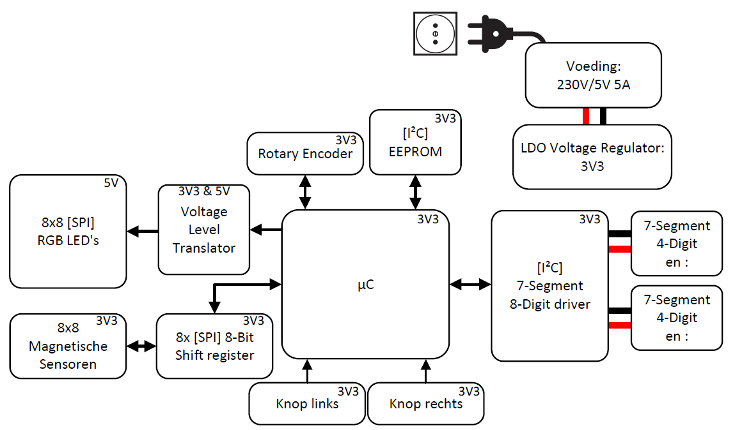
Hardware – Blokschema
Notes:
Dit is het blokschema van de hartslagmeter. Hier hebben we ook aangepast dat de buffer een 3V3 spanning nodig heeft.
We zullen alle blokken apart uitleggen in de volgende slides.

Slide 5
Hardware – STM32F1xx
Programmeren via ST-Link,
USB naar SWD(Seriële Wire Debugger)
32-bit
Arm Cortex-M3
36MHz
Notes:
De XC888 kan niet rechtstreeks aangesloten worden op de USB poort. want als je op de computer een programma zou willen doorsturen naar de XC888 maakt men gebruik van een ander protocol. Dus daarom zetten we de FT232 ertussen zodat we de USB signalen kunnen ontvangen en om zetten naar UART die ervoor zorgt dat alles via de seriële communicatie naar de XC888 kunt sturen. De XC888 is een single chip en dat wil zeggen dat er 1e chip in de behuizing zit waar cpu, ram, rom en data input/output in zit. De 8-bit staat voor het reken vermogen dat beschikt over 8 bits of 1 byte.
Wij gaan aan de ingangs- en uitgangspinnen van de XC888 de LCD van het testbord en het nokia LCD aansturen. De hartslagsensor is aangesloten op pin 5 van poort 4 en de schakelaars die onder het LCD bevinden hangen ook aan poort 4 van pin 0 tot 3.

Slide 6
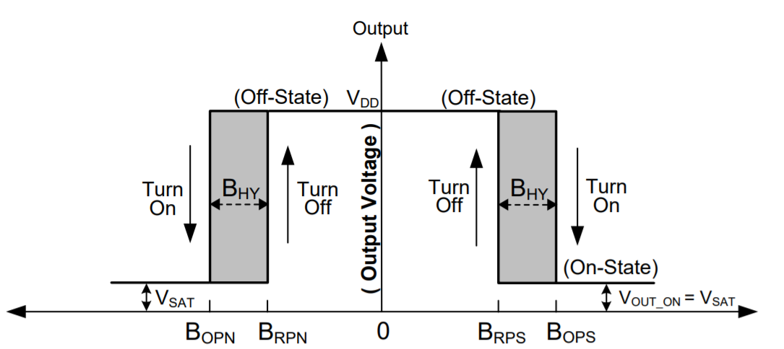
Hardware – SENSOR
Magneet sensor: (AH3572)
Omnipolair (N & Z)
Open Drain (Pull-up)
20 gauss
Shift register: (SN74HC165)
PISO (Parallel In Serieel Out)
SPI (SCK → CLK | CS → SH/LD | MISO → Qh)
Notes:
Voor het kiezen van een sensor moesten we beslissen of de fototransistor boven of naast de LED moest komen of we een IR Led gingen gebruiken of gebruik gingen maken van een gewone LED. We hebben gekozen om de LED en de fototransistor naast elkaar te zetten Dit gaf geen problemen met het meetsignaal van u sensor omdat als de LED en de fototransistor boven elkaar zou staan dat dit eventuele niet echt goeie meetbare meet resultaten zou opleveren voor een hartslag. Waarvoor dat dan wel goed zou zijn is de bloed druk te meten.
We hebben gekozen om een IR LED te gebruiken omdat dit vele beter is om het signaal uit te lezen. Dit gaat beter door de huid en zo op de bloedbannen en dan weerkaatst dat in de fototransistor.
Vce(SAT) = 0,4V
Ic = 0,2mA & If = 20mA

Slide 7
Hardware – RGB LED’s
Adresseerbare RGB LED’s: (APA102C)
5V!
SPI (CLK, DI, CS)
Globale intensiteit
RGB kleur intensiteit
Voltage Translator: (SN74LVC2T45)
5V → 3V3
Notes:
Ons gemeten signaal van de fototransistor is niet krachtig genoeg om door een ingangspin van de XC888 ingelezen te worden dus daarom moeten we het signaal van de hartslag versterken dit doen we doormiddel van twee niet-inverterende versterkerste gebruiken die het signaal mooi zuiver en leesbaar maken. Deze versterking heeft ook een afsnijfrequentie of cut-off frequentie genoemd van 2,34 Hz.

Slide 8
Hardware – Klok
7 Segment 4 Digit + dubbelpunt (:) :
Groen
20mA/segment
3200µcd
7 Segment Driver: (MAX6955)
I²C (SCL, SDA)
Tot 16 digit 7 segment aansturen
Individuele intensiteit controle
Notes:
Achter de twee niet inverterende versterkers komt een spanningsdeler of comparator. die verhoogt de spanning van het hartslagsignaal zodat we een puls krijgen als het hart klopt want onder de 3V5 kan de XC888 ingangen niet lezen.

Slide 9
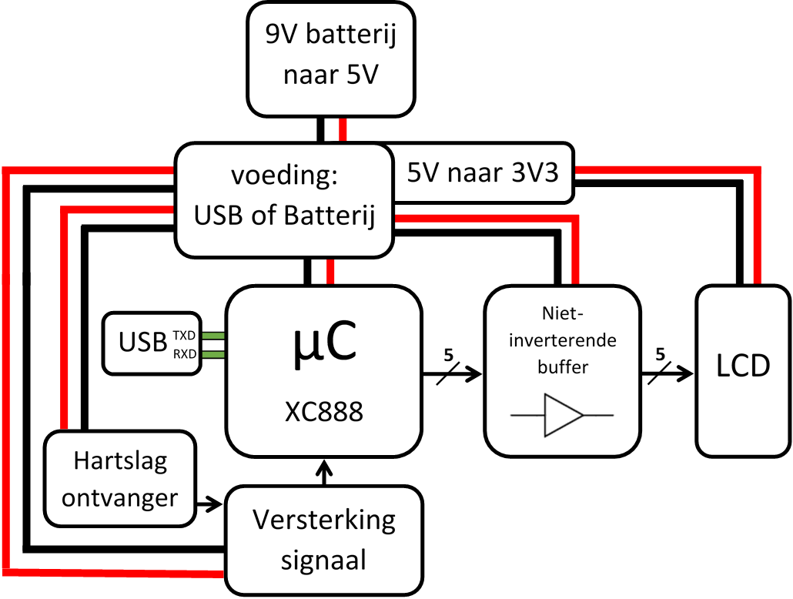
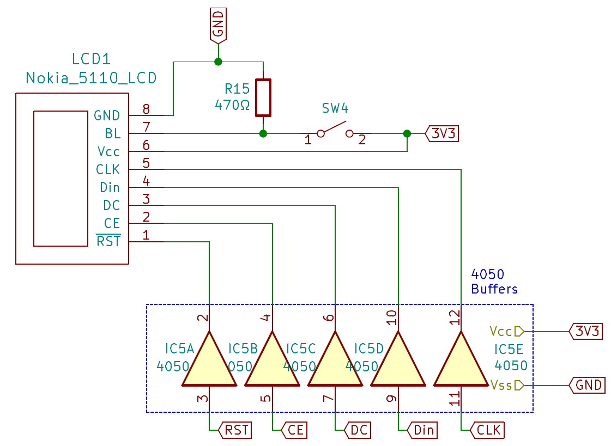
Hardware – LCD
Buffer 4050:
Om te communiceren 5V naar 3V3 omzetten
Deze worden direct verbonden met het Nokia LCD
Notes:
De Buffer zorgt er voor dat het signaal gebufferd word naar de LCD. De buffers hadden we ook kunnen veranderen door weerstanden van 10kΩ maar wij hebben gekozen om de buffers te gebruiken deze zijn instelbaar en efficienter.

Slide 10

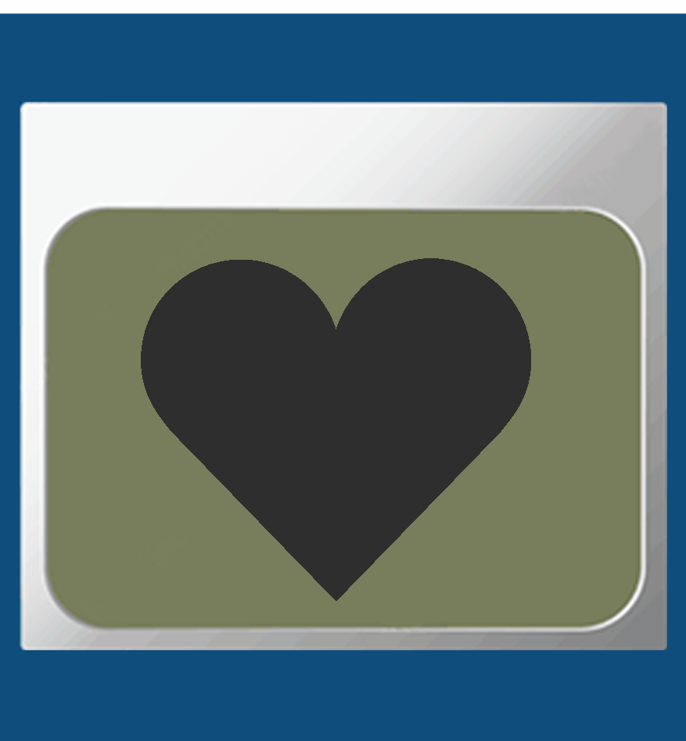
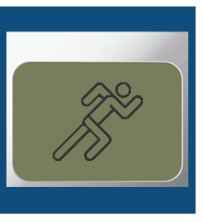
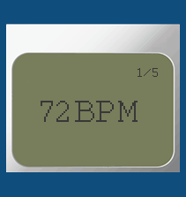
Hardware – LCD
Nokia 5110 LCD:
Communiceren d.m.v. SPI
Laat symbolen en metingen zien
Notes:
De communicatie tussen de XC888 en de LCD werkt op het principe Master and slave of ook wel SPI genoemd.
Het Nokia lcd geeft enkele symbolen weer zoals u hier kan zien

Slide 11
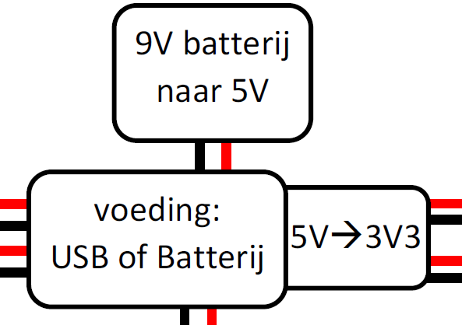
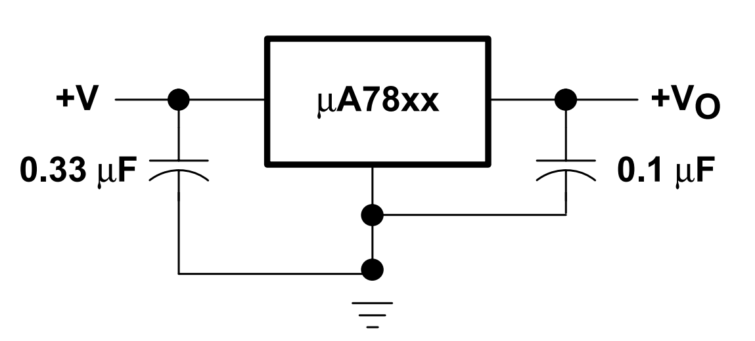
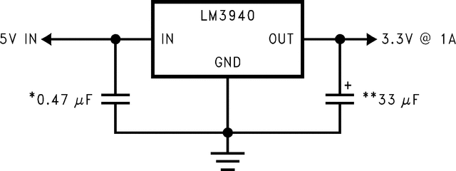
Hardware – Voeding
9V batterij of USB:
9V batterij → LM7805 → 5V
5V → LM3940 → 3V3
Notes:
Men kan kiezen tussen een 9V-batterij of een USB aansluiting. Deze kan men kiezen via jumper 1 aan de onderkant , oftewel verbind men de onderste voor USB of de bovenste voor batterij

Slide 12
Software – Programma
In delen uitgewerkt:
BPM
Spel
HIST
THR
Notes:
Voor de software hebben wij de volgende opties gegeven:
Om de hartslag te meten via de BPM.
Je kan ook dobbelen met het optie spel
Om de geschiedenis te weten van de hartslagen drukt men op HIST
Voor de Target Hart rate te weten klikt men op THR

Slide 13
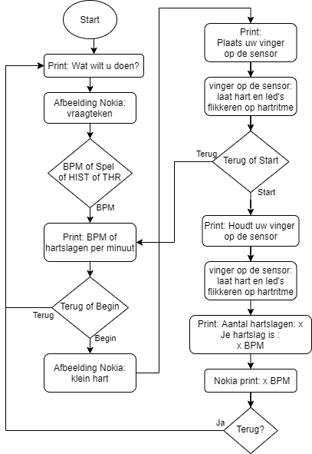
Software – flowchart (BPM)
Notes:
Dit is een flowchart van onze hartslag meet gedeelte. En dan verloop van de flowchart uitleggen:
1. Print op het scherm Wat wilt …
2. …

Slide 14
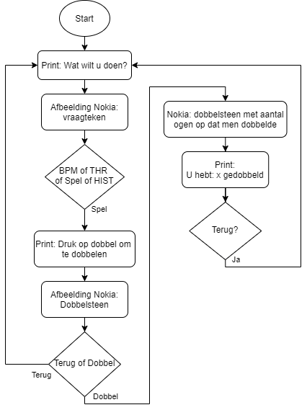
Software – flowchart (Spel)
Notes:
Dit is een flowchart van het spel gedeelte. En dan verloop van de flowchart uitleggen:
1. Print op het scherm Wat wilt …
2. …

Slide 15
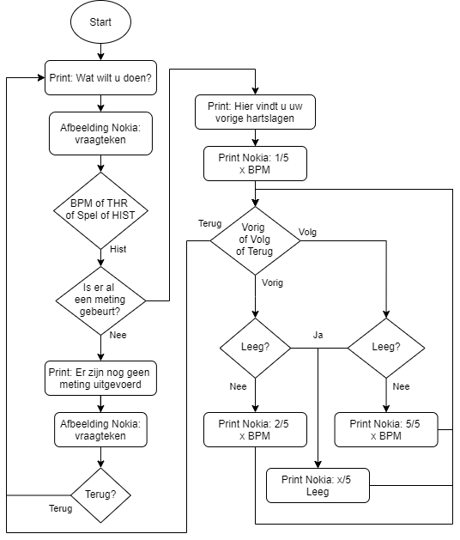
Software – flowchart (HIST)
Notes:
Dit is de flowchart van onze geschiedenis gedeelte. En dan verloop van de flowchart uitleggen:
1. Print op het scherm Wat wilt …
2. …

Slide 16
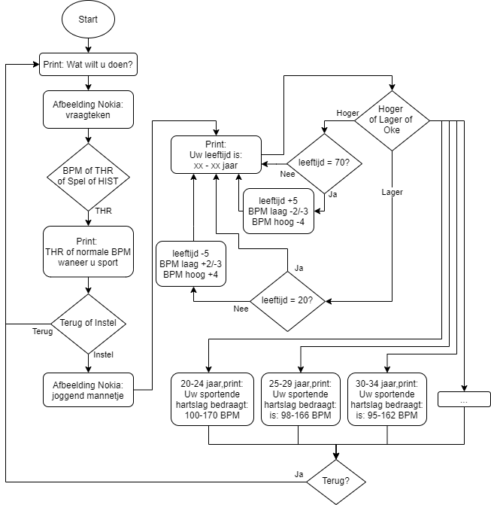
Software – flowchart (THR)

Slide 17
Software – flowchart (THR)
Notes:
Dit zijn dan de resultaten van de ingegeven leeftijd

Slide 18
besluit
- Flash geheugen | Hardware afgewerkt
 | Software uitgebreid
 | Vlotte samenwerking
Notes:
Ten slotte komen we tot ons besluit.
Het enigste wat niet gelukt was, was het flash geheugen dat geprogrammeerd moest worden.
Voor de rest is de volledige hardware afgewerkt en de software uitgebreid.
Onze samenwerking verliep zoals vorige keer vlot

Slide 19
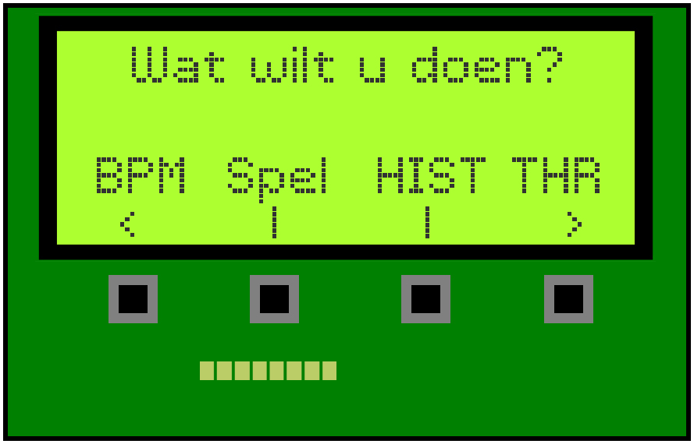
Demonstratie
Notes:
En nu zullen wij een demonstratie voorbrengen.

